Slide 1
”Sosiaali- ja terveydenhuollon tutkimuksen kehittyminen ja rahoitus Suomen Akatemiassa”
Johtava tiedeasiantuntija Sanna Marjavaara, Suomen Akatemia

Slide 2

Akatemian rahoitustoiminta
Suomen Akatemia on tieteen ja tutkimuksen asiantuntijaorganisaatio,
joka rahoittaa korkealaatuista tieteellistä tutkimusta, toimii tieteen ja tiedepolitiikan asiantuntijana sekä vahvistaa tieteen ja tutkimustyön asemaa.
Tutkimuksen laatu ja vaikuttavuus
€
Tieteen uudistuminen
Tutkimusympäristöjen kehittäminen
Haut ovat avoimia ja rahoitus määräaikaista, yleisimmin 4–5-vuotista.
Korkeatasoinen kansainvälinen vertaisarviointi on tärkein työvälineemme, jolla tunnistamme parhaat ja lupaavimmat tutkimushankkeet.
Akatemian rahoitus on noin 25 % yliopistojen tutkimusrahoituksesta.

Slide 3


Kenelle myönnämme rahoitusta
20–25 %
Yliopistoissa tehtävästä tutkimuksesta rahoitamme noin 20–25 %. Rahoitus on määräaikaista, tyypillisesti 4–5-vuotista.
Tutkimushankkeelle myönnetty rahoitus maksetaan yliopistolle tai tutkimuslaitokselle, jossa tutkija tai tutkimusryhmä työskentelee.
Tutkimusorganisaatio (yliopisto tai tutkimuslaitos) maksaa rahoituksella tutkimusryhmän jäsenten palkkoja ja tutkimuskuluja. Organisaatio laskuttaa Akatemiaa vuosittain jälkikäteen toteutuneiden kulujen mukaan.
Tutkijat ovat työsuhteessa siihen yliopistoon tai tutkimuslaitokseen, jossa hanke toteutetaan.
500 000
Keskimääräinen hanke-
rahoitus neljälle vuodelle.
Tästä organisaatiolle menee yleiskustannuksina 35–40 %, jolla maksetaan tila-, tietojärjestelmä- ja hallintokuluja.

Slide 4




Kipinä, Ahjo ja Käänne
– uusi tapa jäsentää rahoituskokonaisuuttamme
Ahjo
Rahoitamme tieteen kärkiä vahvistavia tutkimusympäristöjä
Kipinä
Käänne
Rahoitamme pitkäjänteisesti rohkeita
tutkimusideoita
Rahoitamme tutkimusta,
jolla ratkaistaan yhdessä yhteiskunnan haasteita
OSAAJAT
Notes:
Piste poistettu otsikosta
Otsikkoa muokattu

Slide 5
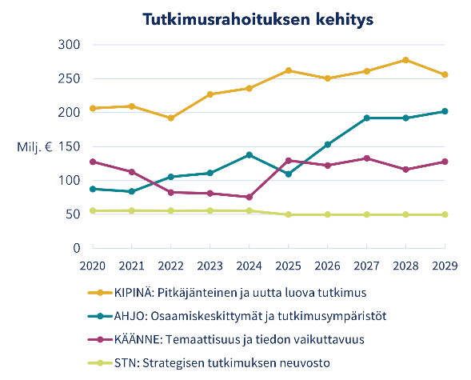
Monipuolinen ja monialainen rahoituskokonaisuus
Rahoitamme pitkäjänteistä ja uutta
luovaa tutkimusta enemmän kuin
koskaan aiemmin.
Mahdollistamme uudet avaukset
pitämällä innovaatiopolun alun leveänä.
Mahdollistamme uuden tiedon ja osaamisen siirtymisen yhteiskuntaan.
Lähde: Suomen Akatemia ja STN; JTS-suunnitelma 2026–2029, kehyksen mukainen.

Slide 6
Rahoituspäätökset organisaatioittain
2024
Muut organisaatiot
Yliopistolliset sairaalat
Yritykset
Ammatti-
korkeakoulut
Ulkomaiset organisaatiot
Yliopistot
Tutkimus-
laitokset
Yliopistot 426,3 milj. € 78,5 %
Tutkimuslaitokset 65,3 milj. € 12 %
Yhteensä
543,2
Ulkomaiset organisaatiot 34,7 milj. € 6,4 %
miljoonaa €
Muut organisaatiot 7,6 milj. € 1,4 %
Yritykset 4,7 milj. € 0,9 %
Yliopistolliset sairaalat 2,6 milj. € 0,5 %
Ammattikorkeakoulut 2,0 milj. € 0,4 %

Slide 7
Näin toimimme
1
2
3
4
5
Hakija jättää hakemuksen verkkoasiointiin
Akatemian tiedeasiantuntijat käsittelevät hakemuksen
Kansainvälinen asiantuntijapaneeli antaa tieteellisen arvion hakemuksesta
Luottamuselin tekee rahoituspäätöksen
paneeliarvion ja
tutkimuspoliittisten
linjausten perusteella
Hanke
käynnistyy
Päättäjät ovat tiedeyhteisön jäseniä
eli suomalaisia eri alojen arvostettuja professoreja tai tutkijoita.
Akatemian virkamiehet eivät tee rahoituspäätöksiä.
Poliittiset päättäjät eivät osallistu arviointiin tai päätöksentekoon.

Slide 8
Akatemian rahoituksella avataan uusia väyliä korkealaatuiseen, vastuulliseen ja vaikuttavaan tutkimukseen
Painopisteet: Tasapainoinen ja vaikuttava, pitkäjänteinen ja riskinoton mahdollistava rahoituskokonaisuus.
Valinnat ja vahvuudet: Rahoitamme kilpailun avulla tunnistettua korkealaatuista tutkimusta.
Vaikuttavuus syntyy osaamisesta: Rahoituksemme mahdollistaa pitkäjänteisen ja kestävän osaamispohjan Suomen TKI-järjestelmässä sekä tutkimuksen uudet alut.

Slide 9

Vaikuttavuus ilmenee kaikissa tieteen rooleissa
1
Vaikuttavuus tutkimustulosten kautta:
Tulokset liikkuvat
Vaikuttavuus yhdessä tekemisen kautta:
Ideat liikkuvat
2
Vaikuttavuus osaavien ihmisten kautta:
Ihmiset liikkuvat
3

Slide 10
Rahoitetun tutkimuksen vaikuttavuuden seuranta, rahoittaja-/tiedepoliittinen taso
Tietokartat: keskeisiä tietoja Akatemian ja strategisen tutkimuksen neuvoston (STN) tutkimusrahoituksesta
  Akatemian rahoituksen vaikuttavuus (julkaistu 1/2025)
  Hakemus- ja päätöstilastot (tulossa syksyllä 2025)
  Hakemuksissa esiintyvät aiheet ja teemat (tulossa keväällä 2025)
  STN:n rahoituksen vaikuttavuus (tulossa 2025?)
SA:n ja OKM:n tulossopimuksen mittarit -> raportoidaan toimintakertomuksessa vuosittain
  Esim. korkealaatuisen tutkimuksen rahoittaminen, osaamisen lisääminen mm. tohtorikoulutuksen kautta, tasa-arvon ja diversiteetin edistäminen tutkimuksessa, avoimen tieteen edistäminen

Slide 11
Rahoitetun tutkimuksen vaikuttavuuden seuranta, rahoitusinstrumenttien taso
Rahoitushakemusten arviointi ja päätöksenteko
Koosteet hankeraporteista Akatemian toimielimille ja STN:lle (rahoitusmuotokohtaisia tilastoja ja nostoja)
Ohjelmien loppuarvioinnit, -tarkastelut ja -yhteenvedot (mm. temaattiset ohjelmat)
Suurten hankkeiden väliarvioinnit ja -tarkastelut (mm. lippulaivat, huippuyksiköt, STN-konsortiot)
Tutkimuksen huippuyksiköiden tieteellisten seurantaryhmien asettaminen ja toimintaan osallistuminen
Tarpeen mukaan toteutetut / tilatut rahoitusmuotojen ulkoiset arvioinnit (mm. yliopistojen profiloitumisrahoitus, strateginen tutkimus)
Sidosryhmäkyselyt (mm. STN-ohjelmat, RRF)
Poikkeustapauksissa myös sidosryhmähaastattelut (RRF)

Slide 12
Mitä seurataan rahoitetussa tutkimuksessa, esimerkkejä
Panokset: rahoitus
Osaaminen: henkilöstö, tutkinnot, tutkijanuran jatko
Toiminta: tutkimuksen tulokset, yhteistyö, vuorovaikutus, liikkuvuus
Tuotokset: julkaisut, muut tuotokset
Tutkimuksen edellytysten vahvistaminen: tutkimusinfrastruktuurirahoitus ja –käyttäjät
Osaamiskeskittymien ja yhteiskunnallisen vuorovaikutuksen vahvistaminen: ns. osaamiskeskittymärahoitus (lippulaivat, STN, huippuyksiköt, RRF), vuorovaikutus eri sektorien kanssa

Slide 13
Mitä uutta Akatemiassa? Esimerkkinä kaksi uutta vuoden 2025 hakua
Kliinisen tutkimuksen haku 10 M€
  Rahoituksella kannustetaan hyvinvointialueilla työskenteleviä tutkijoita yhteistyöhön yliopistojen, tutkimuslaitosten ja ammattikorkeakoulujen tutkijoiden kanssa
  Hakijana konsortio
  Vaikuttavuuden kannalta vuorovaikutus tutkimustulosten hyödyntämisen kannalta keskeisten toimijoiden kanssa on tärkeää
  Temaattinen rajaus kliiniseen tutkimukseen
Hyvinvointialueiden T&K-toiminnan ja –yhteistyön vahvistamisen haku 8 M €

Slide 14

Hyvinvointialueiden T&K-toiminnan ja –yhteistyön vahvistamisen haku
”Kertaluonteinen” 8 M€ 2025 (uusi haku 2027)
Hyvinvointialueiden tutkimus- ja kehittämistoiminnan (T&K-toiminnan) vahvistamisen rahoituksella on tarkoituksena vahvistaa sosiaali- ja terveydenhuollon yhteistyöalueiden ja alueiden muiden tutkimustoimijoiden välistä yhteistyötä
Rahoituksen tavoitteena on edistää hyvinvointialueiden T&K-toimintaa ja vahvistaa sitä koskevaa yhteistyötä uudistetuissa sosiaali- ja terveydenhuollon palvelujärjestelmän rakenteissa.
Organisaatiohaku, koordinaatio yliopistollisilla sairaaloilla
Rahoitus käytettävä 100% T&K-toimintaan

Slide 15
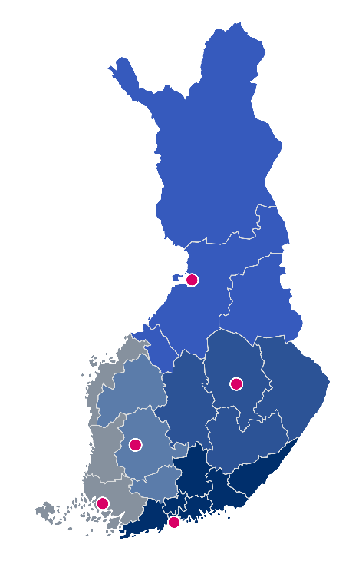
Yhteistyön varmistaminen: konsortiot
Konsortioiden kokoonpano:
  Yliopistollista sairaalaa ylläpitävä hyvinvointialue
  Toinen hyvinvointialue
  Yliopisto, AMK tai valtion tutkimuslaitos
Muut toimijat yhteistyökumppaneina (esim. järjestöt, kunnat, yritykset)
Yhteistyö sallittu myös yli yhteistyöaluerajojen
  Konsortion osapuolten välisen yhteistyön lisäarvo hyvinvointialueen T&K-toiminnalle
8
8
6
6
18

Slide 16

Arviointi
Arviointikriteerit
  Kuvatun hankesuunnitelman soveltuvuus haun erityistavoitteisiin (ml. yhteiskunnallinen vaikuttavuus)
  Konsortion osapuolten välisen yhteistyön lisäarvo hyvinvointialueen T&K-toiminnalle
  Konsortion ja ulkopuolisten toimijoiden yhteistyön vahvistamisen lisäarvo T&K-toiminnalle (esim. järjestöt, kunnat ja yritykset)
  T&K-toimintaa koskevan yhteistyön vahvistaminen uudistetuissa sosiaali- ja terveydenhuollon palvelujärjestelmän rakenteissa
  Hankesuunnitelmassa kuvatun tutkimuksen ja/tai kehittämistoimien laatu, innovatiivisuus ja uutuusarvo sekä mahdollinen vaikuttavuus tiedeyhteisössä
  Hankesuunnitelman toteuttamiskelpoisuus (ml. vastuullinen tiede)
  T&K-toiminnasta vastaavien henkilöiden pätevyys hankkeen toteuttamiseksi
Jaossa 8 M€ á 800 000 € → 10 hanketta

Slide 17

Yhteistyöstä vaikuttavuuteen
Yhteistyö lisääntynyt jo nyt
Uudet hakijat!
Uudet suorituspaikat!
Opit vuoden 2027 hakuun

Slide 18

Kiitos!

